Slide 1


Thứ … ngày … tháng … năm …
Thứ … ngày … tháng … năm …

Slide 2

YÊU CẦU CẦN ĐẠT
YÊU CẦU CẦN ĐẠT
Trong bài học này, em sẽ tìm hiểu:
Trong bài học này, em sẽ tìm hiểu:
Một số thành phần của đất.
Vai trò của đất đối với cây trồng.

Slide 3


Slide 4




?
Bạn ơi!
VÌSAO

Slide 5

Vì sao cái cây này đứng vững được?

Slide 6
Vì sao cây sống và phát triển được trên đất

Slide 7


Slide 8


Slide 9



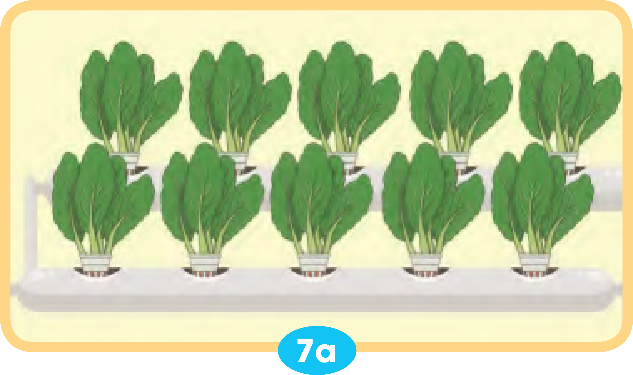
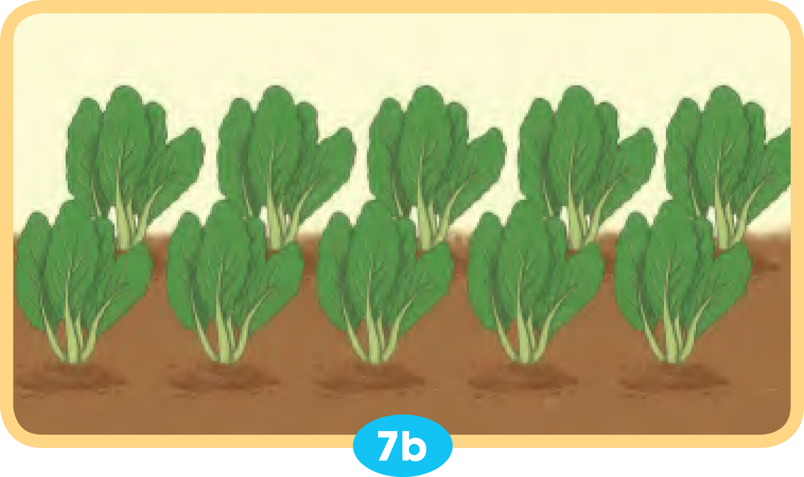
Vai trò của đất đối với cây trồng
Quan sát, đọc thông tin trong các hình dưới đây và cho biết:
■ Để cây đứng vững, trồng cây trong nước cần có điều kiện gì khác so với trồng cây trong đất.
■ Vai trò của đất đối với cây trồng.
Trồng cây trong bình nước
Trồng cây trong chậu đất
Trồng cây theo phương pháp thuỷ canh
Trồng cây trong đất

Slide 10


Thảo luận nhóm 4

Slide 11

Để cây đứng vững, trồng cây trong nước cần có điều kiện gì khác so với trồng cây trong đất.
Để cây đứng vững, trồng cây trong nước cần phải có giá đỡ, điều này khác với trồng cây trong đất.
Trồng cây trong bình nước
Trồng cây trong chậu đất
Trồng cây theo phương pháp thuỷ canh
Trồng cây trong đất

Slide 12
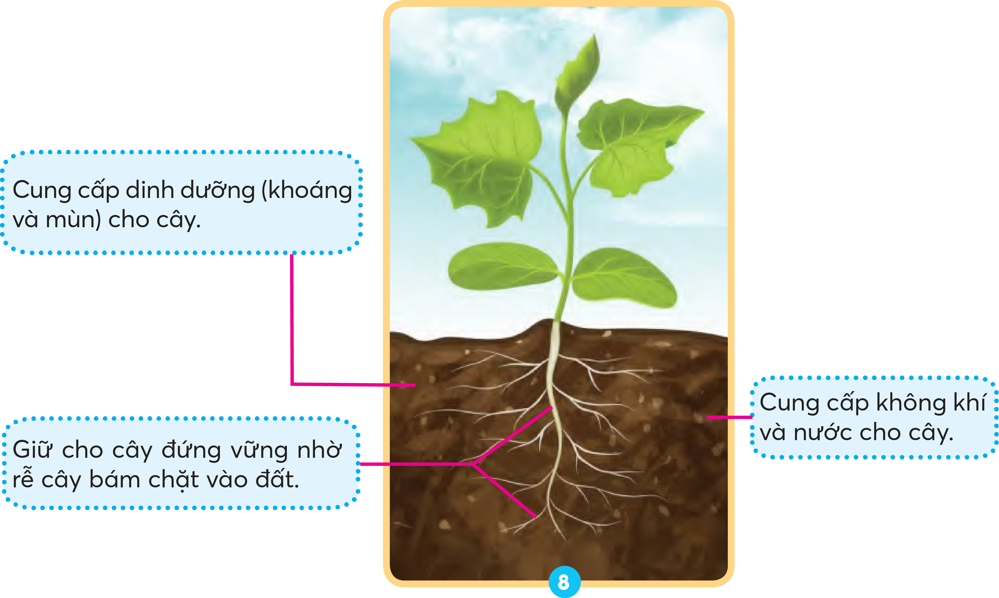
Cung cấp dinh dưỡng (khoáng và mùn) cho cây.
Cung cấp không khí và nước cho cây.
Giữ cho cây đứng vững nhờ rễ cây bám chặt vào đất.
Vai trò của đất đối với cây trồng

Slide 13

• Đất có vai trò quan trọng đối với cây trồng:
+ Giữ cho rễ cây bám chặt vào đất và giúp cho cây đứng vững.
+ Cung cấp các chất khoáng, mùn, không khí và nước.

Slide 14


Slide 15

Viết về thành phần, vai trò của đất đối với cây trồng và chia sẻ với bạn.

Slide 16




Các nhóm khác quan sát – lắng nghe – nhận xét
Các nhóm khác quan sát – lắng nghe – nhận xét

Slide 17
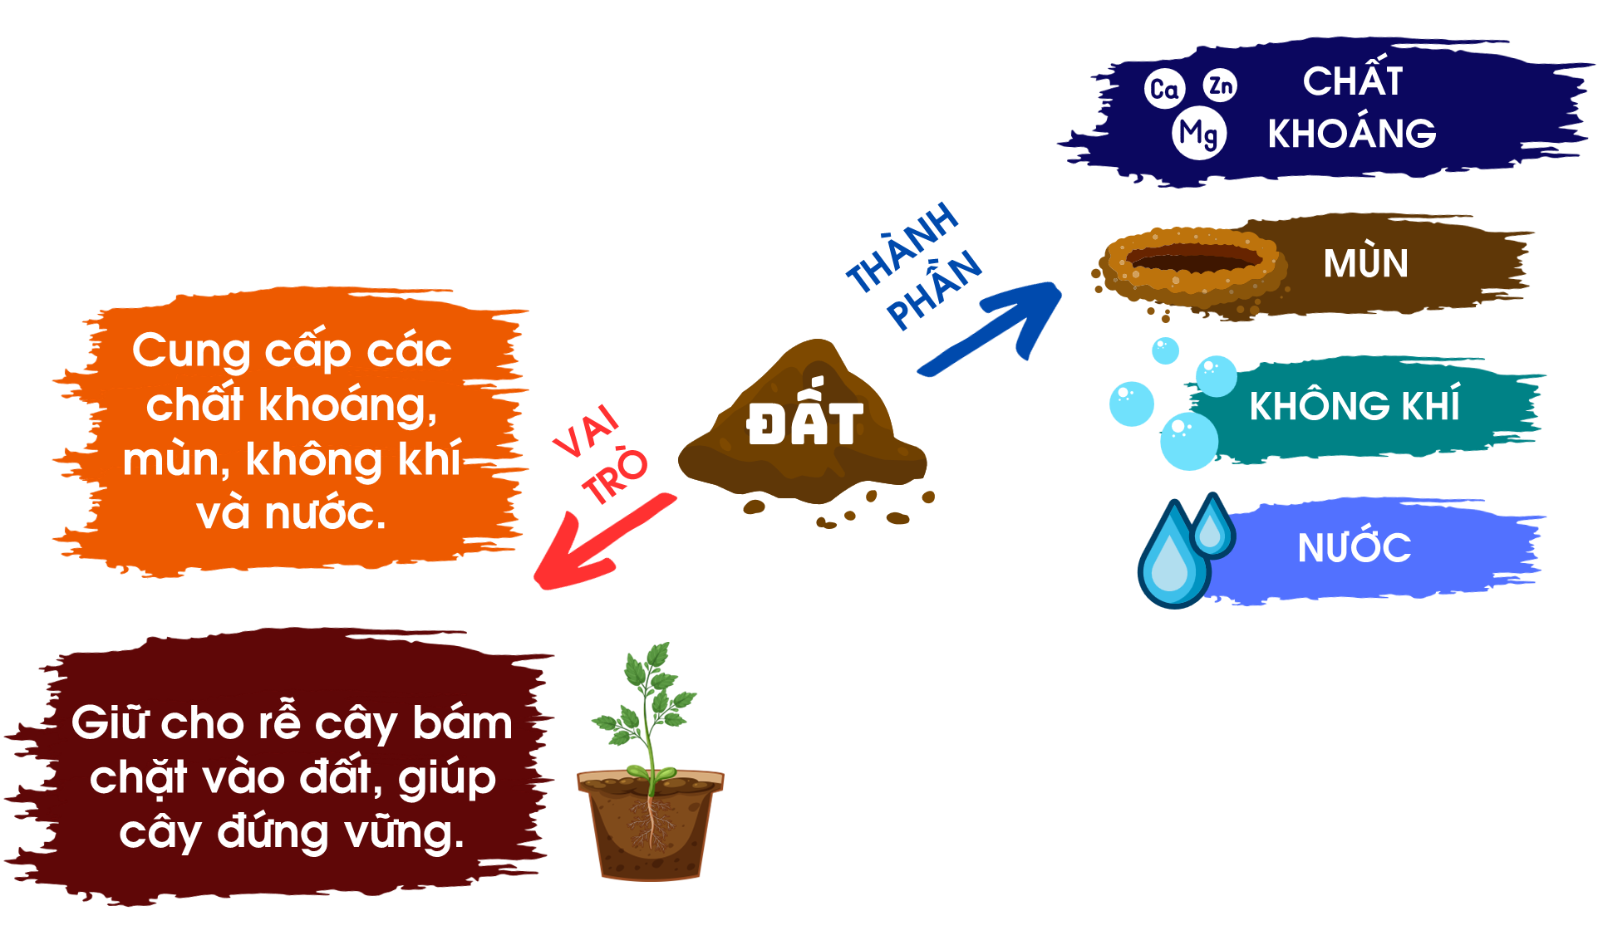

Slide 18


Slide 19

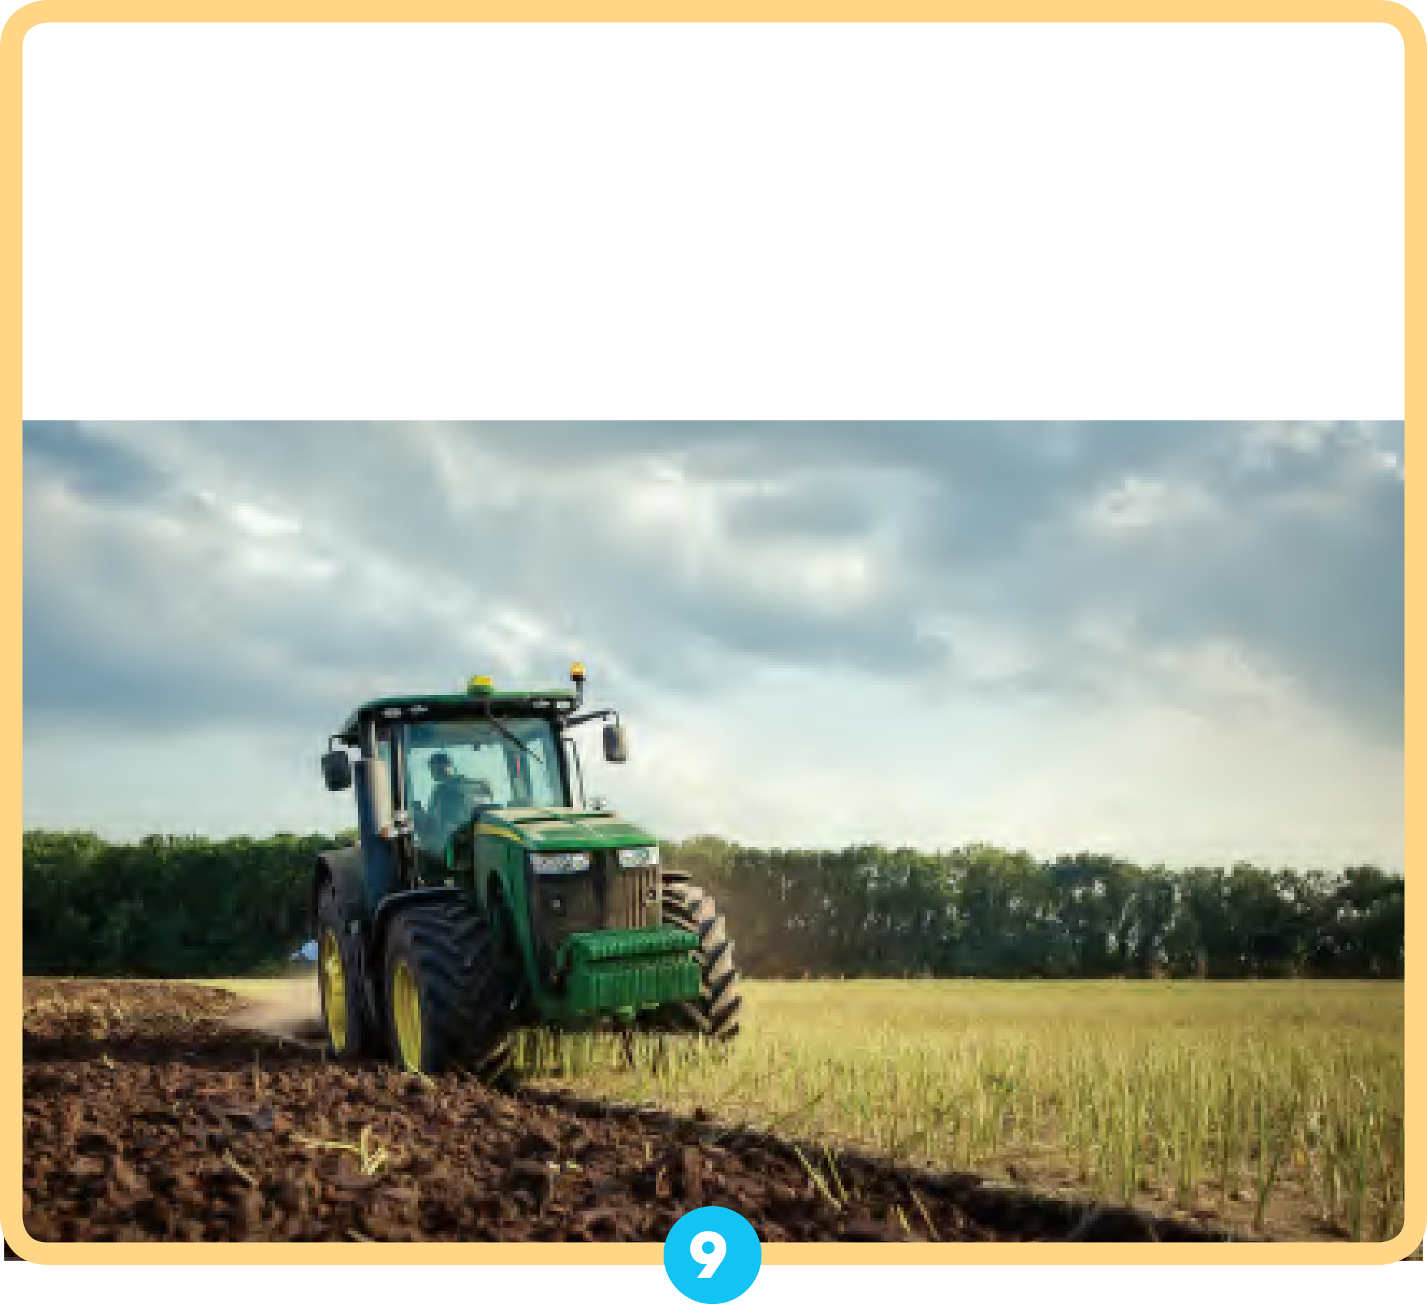
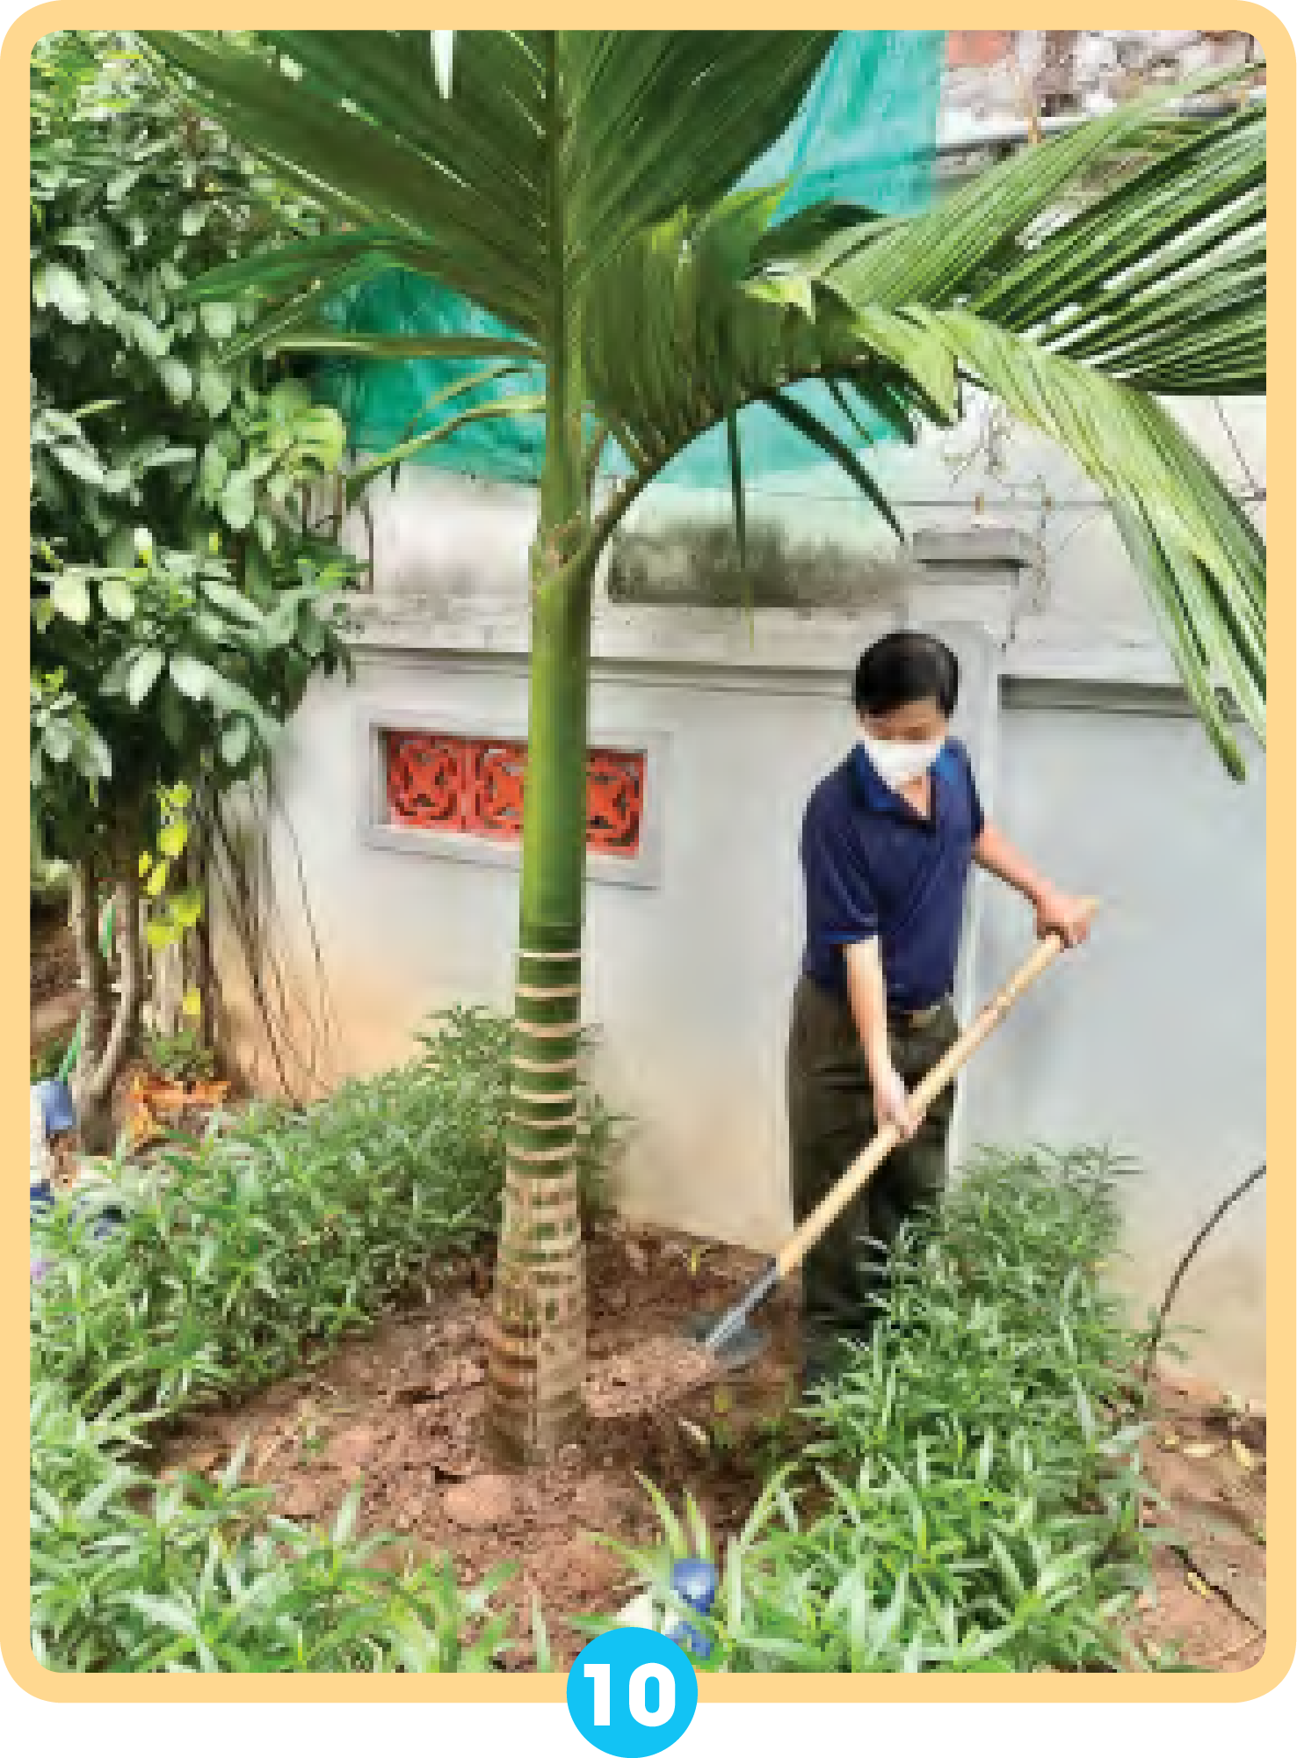
Đố em
Vì sao trong trồng trọt người ta cần cày, bừa, vun đất vào gốc cây?
Cày, bừa đất
Vun đất vào
gốc cây

Slide 20
+ Cày, bừa để đất tơi xốp, có nhiều không khí giúp cây khoẻ mạnh, sinh trưởng và phát triển tốt.
+ Vun đất vào gốc cây làm chặt gốc cây để cây có giá đỡ, giúp cây đứng thẳng.

Slide 21
Em tìm hiểu thêm
Trong sản xuất nông nghiệp, để tăng độ màu mỡ cho đất, con người thường áp dụng các biện pháp như:
• Bón phân hữu cơ để bổ sung nguồn dinh dưỡng cho đất.
• Xới đất, nuôi giun đất và sử dụng các sinh vật có lợi để phân huỷ chất hữu cơ tạo thành mùn, làm đất tơi xốp và thoáng khí,...

Slide 22

⬥ Đất bao gồm các thành phần: chất khoáng, mùn, không khí, nước,...
⬥ Đất có vai trò quan trọng đối với cây trồng như:
+ Giữ cho rễ cây bám chặt vào đất và giúp cho cây đứng vững.
+ Cung cấp các chất khoáng, mùn, không khí và nước.

Slide 23

Thành phần của đất
Vai trò của đất

Slide 24


Slide 25




Về nhà vẽ lại sơ đồ Vai trò của đất đối với môi trường

Slide 26




rất vui
vui

Slide 27


